Slide 1
ترس و غم
پاورپوینت اول — جلسه پنجم

Slide 2
ترس و غم
◆ ترس و نگرانی مربوط به آینده است
◆ و غم و غصه مربوط به گذشته است
◆ هیچ‌گاه و هیچ جای قرآن نگفته که غم و غصه بخور یا بترس و نگران باش
◆ این‌ها کار شیطان است که در بُعد مادی‌ست

Slide 3
پس باید همیشه شاد باشیم
◆ شاد باشیم، خوشحال باشیم، راضی باشیم تا آرامش داشته باشیم
◆ با فرکانس آرامش به همه چیز می‌رسیم و ایمانمان نیز بیشتر می‌شود
◆ این یک قانون است، مثل سایر قانون‌های قرآنی
◆ که اگر رعایت نشود دچار مشکل می‌شویم و اوضاع خراب‌تر می‌شود

Slide 4
آیات «لا یحزنون»
آیات قرآن درباره ترس و اندوه، به همراه ترجمه فارسی آن‌ها در ادامه نمایش داده می‌شود.

Slide 5
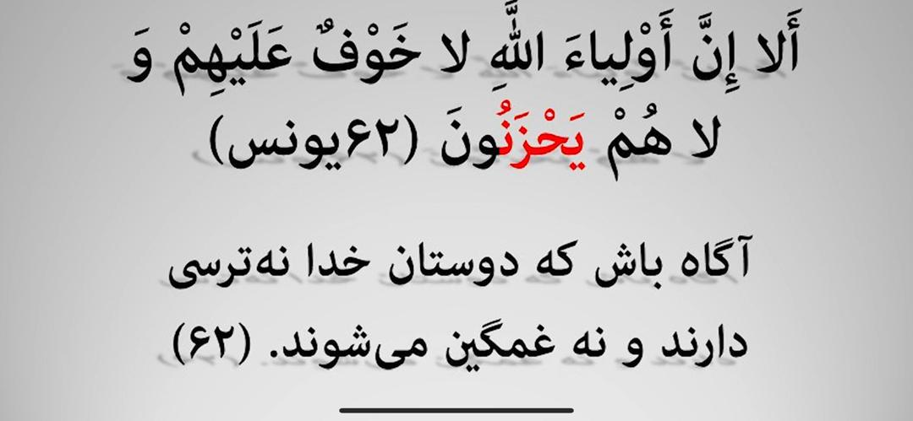

Slide 6
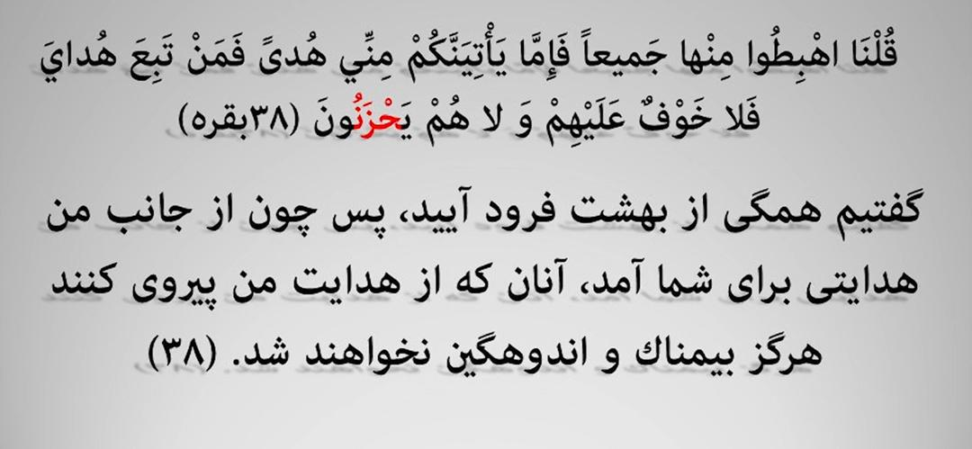

Slide 7
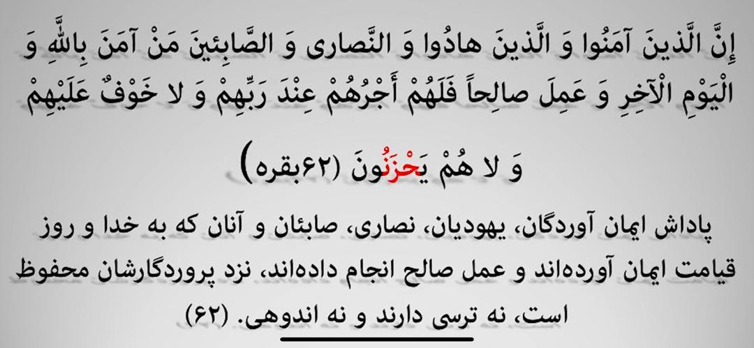

Slide 8
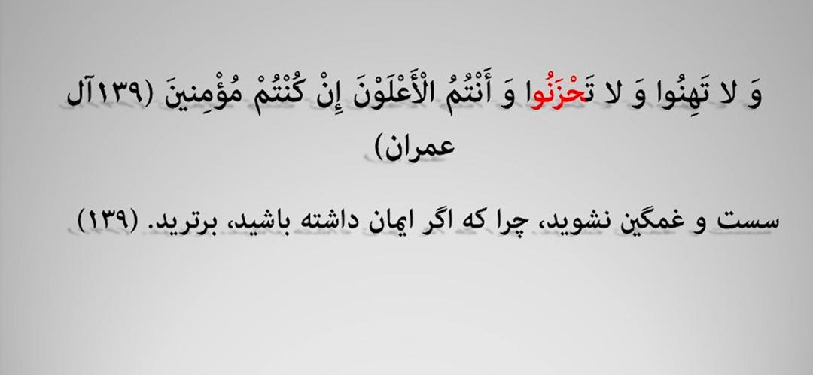

Slide 9
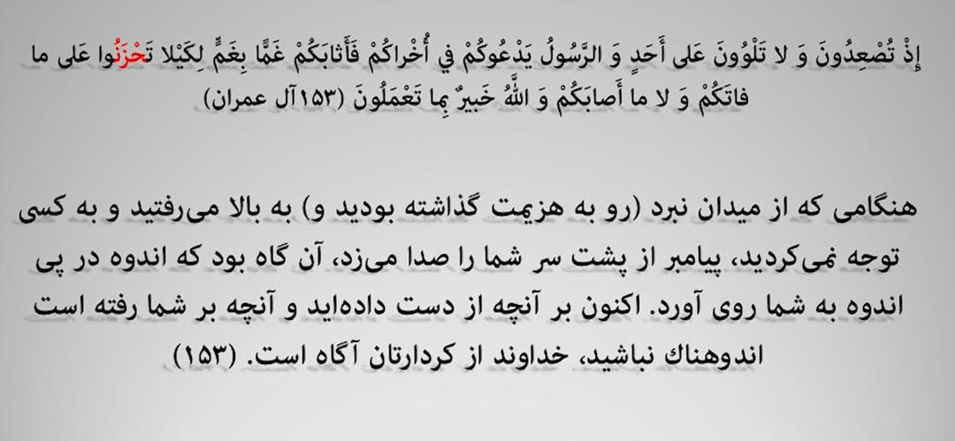

Slide 10
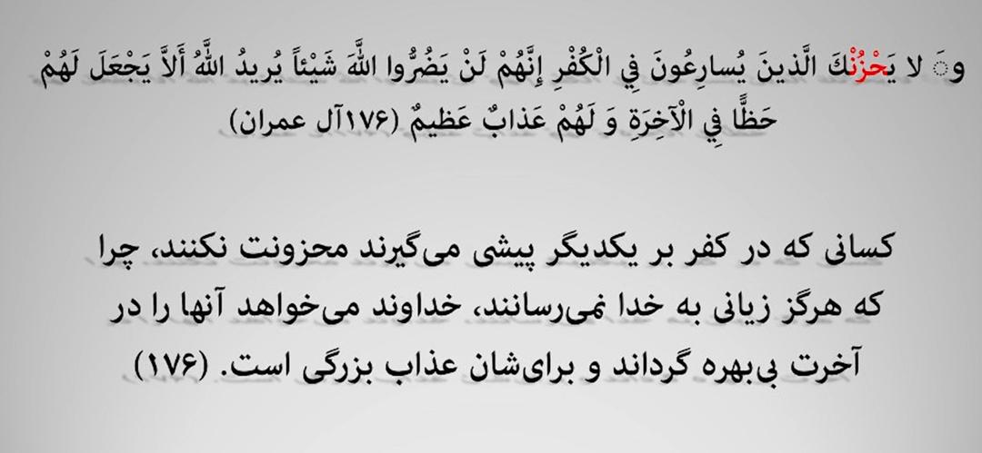

Slide 11
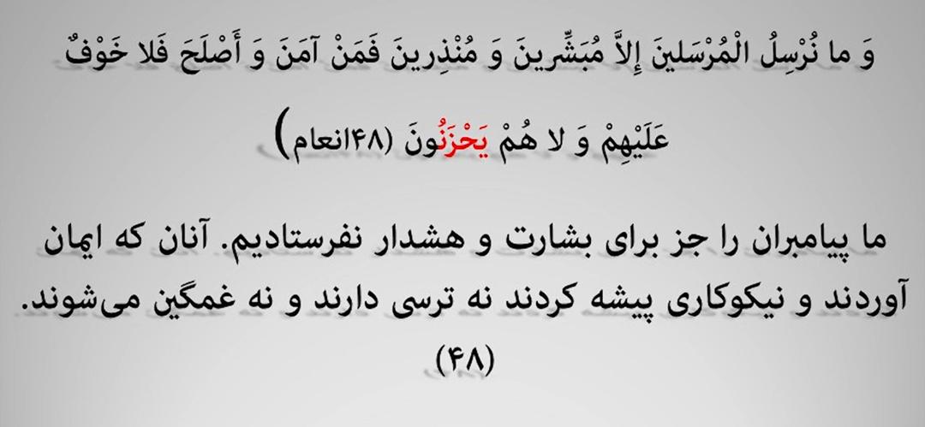

Slide 12
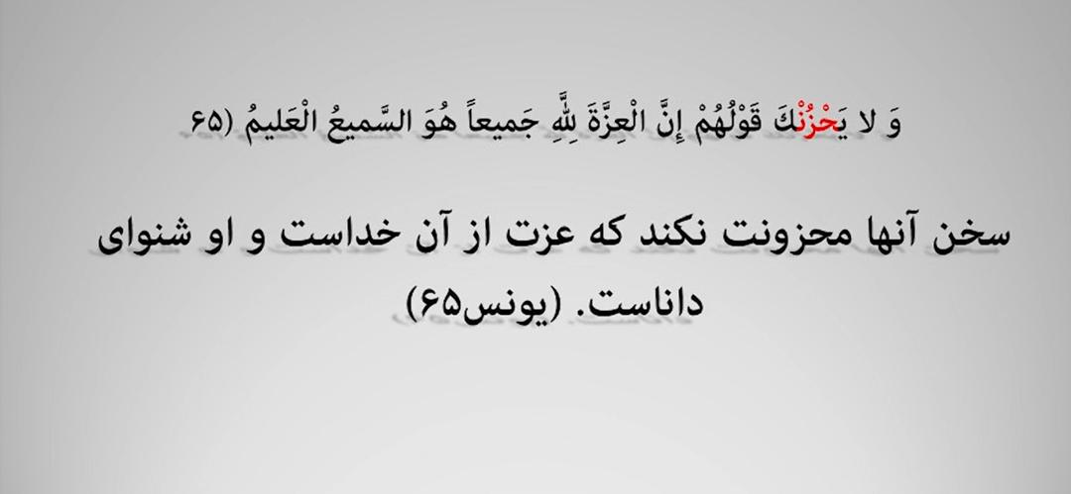

Slide 13
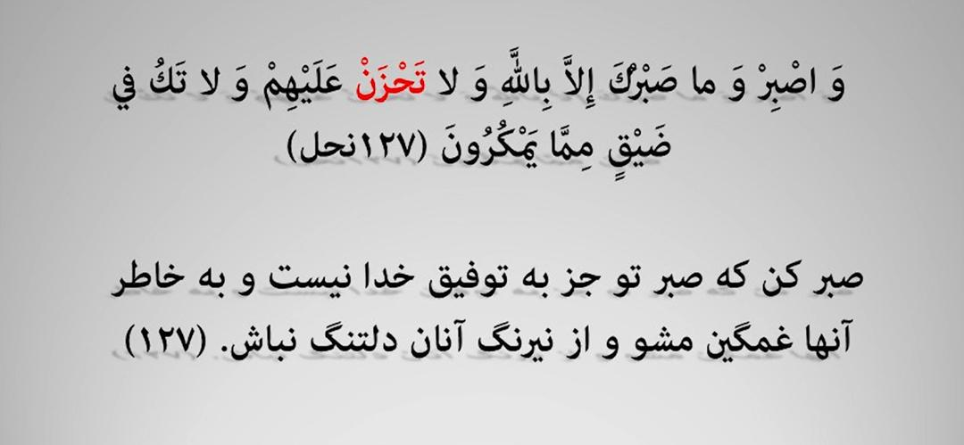

Slide 14
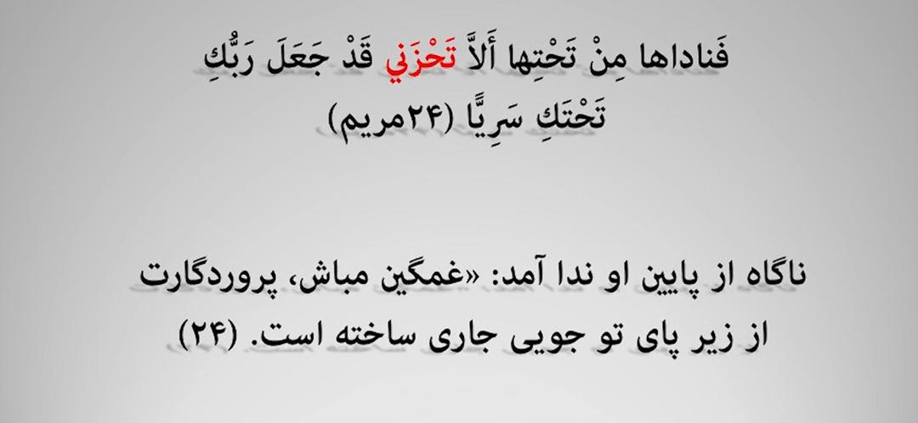

Slide 15
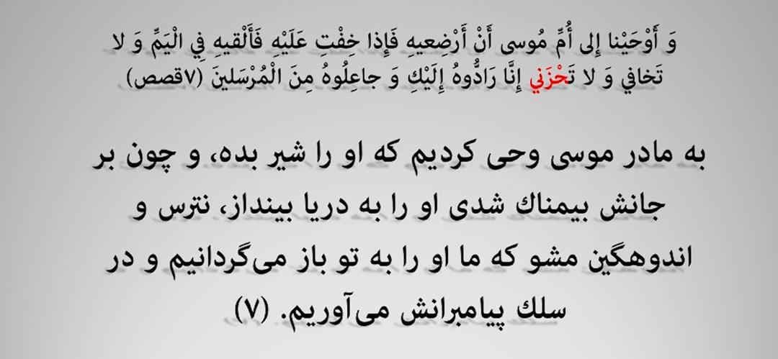

Slide 16
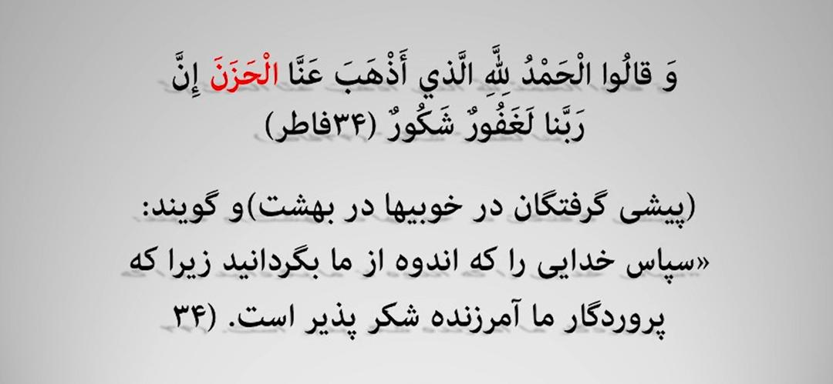

Slide 17
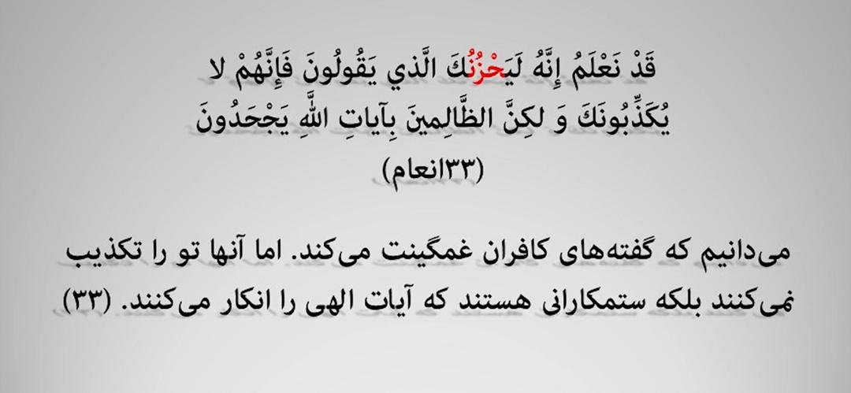

Slide 18
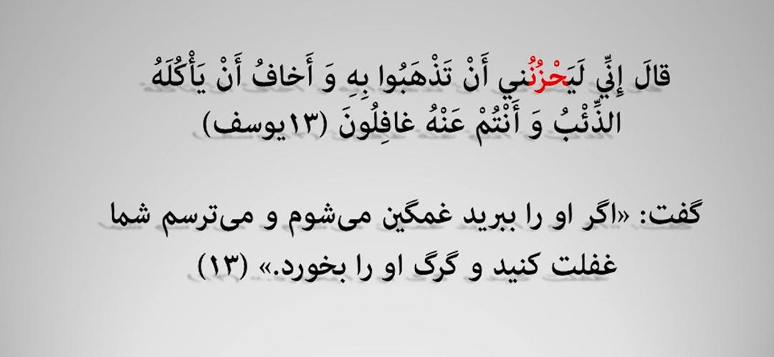

Slide 19
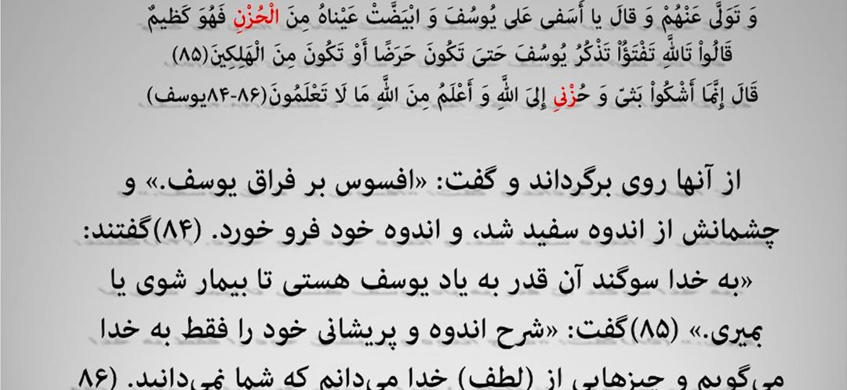

Slide 20
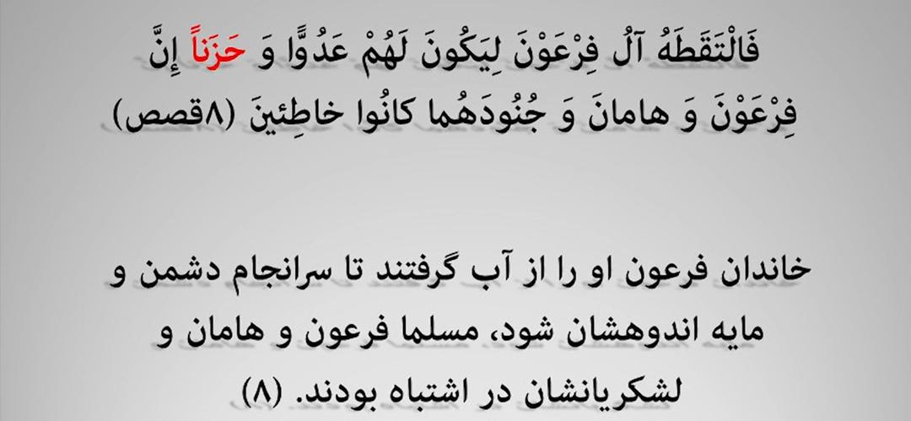

Slide 21


